Slide 1
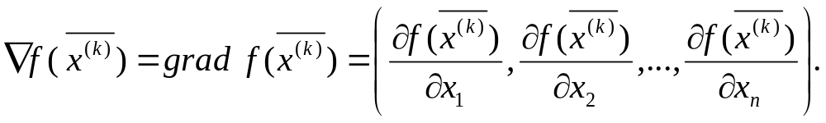

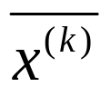
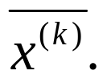
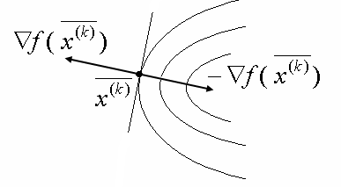
3.2.1. Методы первого порядка
В данных методах используется свойство градиента целевой функции
Градиент функции в некоторой точке направлен в сторону наискорейшего возрастания функции и ортогонален линии уровня , проходящей через точку

Slide 2
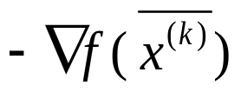
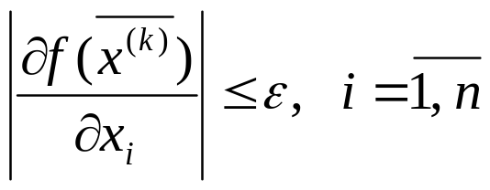
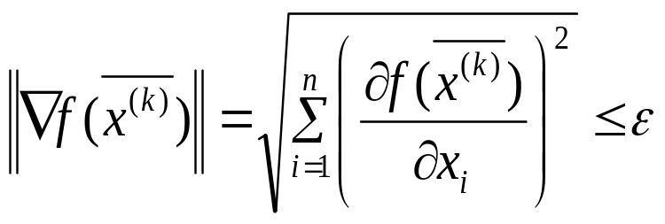
Направление , противоположное градиенту функции,
антиградиент указывает путь наискорейшего
убывания функции.
В точке минимума градиент функции равен нулю.
Это условие обычно используют в качестве критерия
окончания поиска, т.е.
или норма вектора градиента

Slide 3
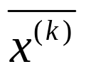
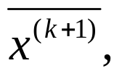
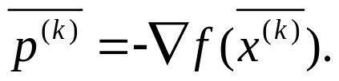

Направление смещения от точки к точке
описывается представленной выше итерационной
процедурой (3.3) и совпадает с направлением вектора
антиградиента целевой функции Все
итерационные процессы, в которых направление
движения на каждом шаге совпадает с антиградиентом
функции, называются градиентными методами.
Существует несколько модификаций градиентных
методов различающихся правилом выбора длины шага
в направлении антиградиента функции.

Slide 4
Ниже рассматриваются наиболее распространенные в
практике следующие методы:
метод градиентного спуска с постоянным шагом;
метод скорейшего градиентного спуска с постоянным шагом;
метод наискорейшего градиентного спуска;
метод покоординатного спуска;
метод сопряженных направлений.

Slide 5
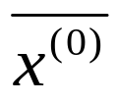
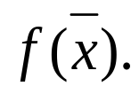
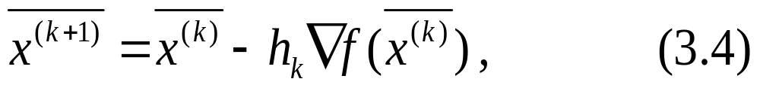

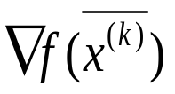
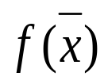
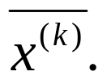
а) метод градиентного спуска с постоянным шагом
Сущность метода градиентного спуска с постоянным
шагом заключается в следующем.
Выбирается начальная точка из области
определения функции Координаты новой точки
вычисляются по формуле (рис. 3.2)
где - номер итерации ,
- величина шага,
- градиент функции в точке

Slide 6
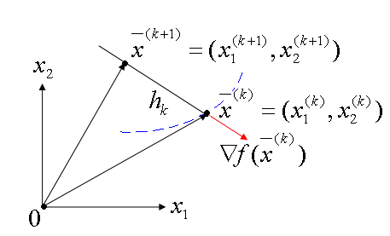


Slide 7

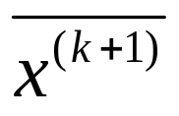
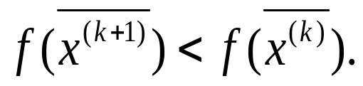
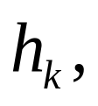

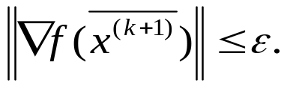
Начальная величина шага задается пользователем.
В каждой новой точке поиска проверяется условие
убывания функции Если условие
нарушается, то постепенно уменьшается величина шага
т.е. точка приближается к точке до тех пор,
пока условие не выполнится. В полученной точке
определяется новое направление градиента и
осуществляется новый спуск.
Процесс продолжается пока не будет выполнено
условие окончания поиска. В качестве условия окончания
поиска используется близость к нулю нормы градиента

Slide 8

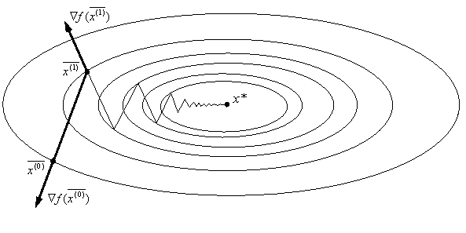

Геометрическая иллюстрация поиска минимума
целевой функции методом градиентного спуска с
постоянным шагом для случая представлена на
рис. 3.3.

Slide 9

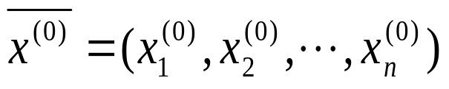
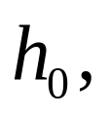


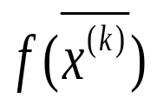

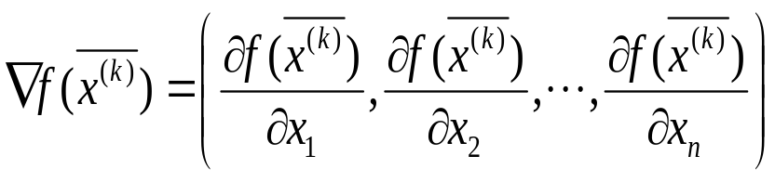
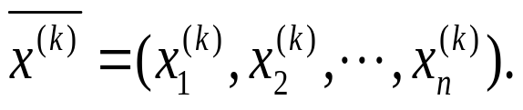
Алгоритм метода минимизации целевой функции
методом градиентного спуска с постоянным шагом
заключается в следующем:
1. Задать размерность задачи оптимизации
координаты начальной точки
начальную величину шага точность поиска
2. Положить счетчик числа итераций
3. Вычислить значение функции в точке
4. Определить координаты вектора градиента функции
в точке

Slide 10
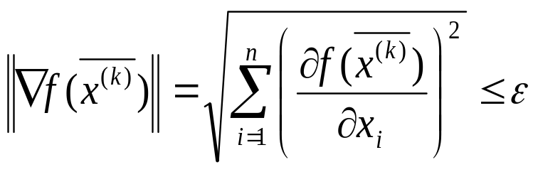
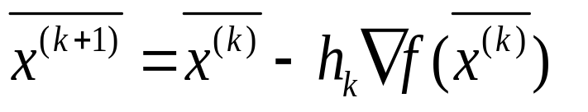
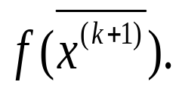
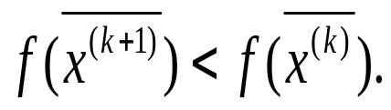
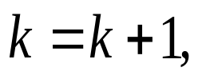
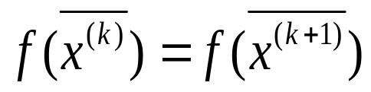
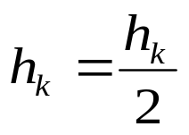
Проверить условие окончания поиска .
Если условие выполнено, то перейти к пункту 8, иначе – к пункту 6.
6. Определить координаты точки
и значение целевой функции
7. Проверить условие убывания функции
Если условие выполнено, то положить
и перейти к пункту 4, иначе -
положить и перейти к пункту 6.

Slide 11
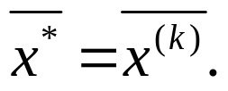
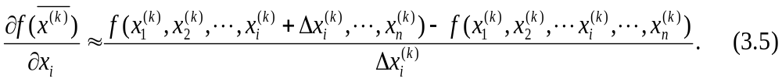
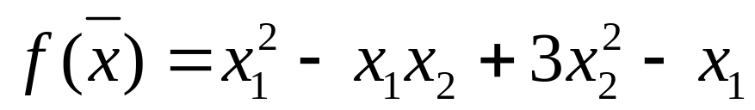

8. Расчет окончен. Полагаем
Для определения координат вектора градиента
можно использовать разностную формулу
Пример 3.2. Найти минимум целевой функции
методом градиентного спуска с постоянным шагом с
точностью

Slide 12
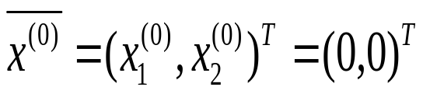

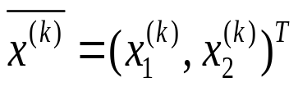
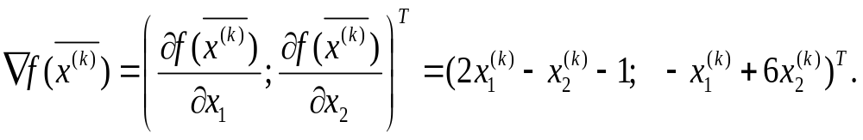

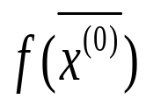
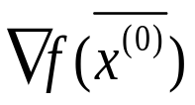
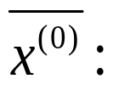
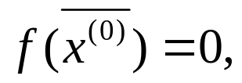
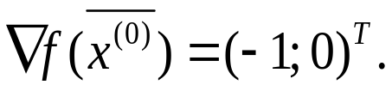
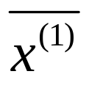
Решение. Зададим начальную точку
и начальную величину шага
Найдем градиент функции в произвольной точке
Итерация Вычислим значение целевой
функции и градиент функции в
начальной точке
Определим координаты точки

Slide 13
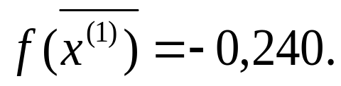
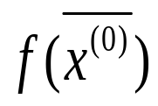
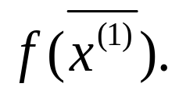
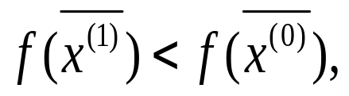






и значение целевой функции в этой точке
Сравним и Поскольку то
условия убывания функции выполнено
Проверим условие окончания поиска. Для этого вычислим
вектор градиента в точке
Найдем норму вектора градиента
Итерации продолжаются.
Итерация Определим координаты точки
:
.

Slide 14










и значение целевой функции в этой точке
Сравним и Поскольку то
условие убывания функции выполнено.
Проверим условие окончания поиска. Для этого вычислим
вектор градиента в точке
Найдем норму вектора градиента
Итерации продолжаются.
Итерация Определим координаты точки
и значение целевой функции в этой точке
.

Slide 15









Сравним и Поскольку
то условие убывания функции не выполнено. Уменьшим
величину шага и повторим вычисления
координат точки
Значение целевой функции
Сравним и . Поскольку то
условие убывания функции выполнено.
Проверим условие окончания поиска.
.

Slide 16








Для этого вычислим вектор градиента в точке
Найдем норму вектора градиента
Итерации продолжаются.
Итерация Определим координаты точки
и значение целевой функции в этой точке

Slide 17








Сравним и Поскольку
то условие убывания функции выполнено.
Проверим условие окончания поиска. Для этого
вычислим вектор градиента в точке
Найдем норму вектора градиента
Расчет окончен. Найдена точка
.

Slide 18
При использовании метода градиентного спуска в
задачах оптимизации основной объем вычислений
приходится обычно на вычисление градиента целевой
функции в каждой точке траектории спуска. Поэтому
целесообразно уменьшить количество таких точек без
ущерба для самого решения. Это достигается в
некоторых методах, являющихся модификациями
градиентного спуска. Такими методами являются:
метод скорейшего градиентного спуска
с постоянным шагом, метод наискорейшего
градиентного спуска.

Slide 19
б) метод скорейшего градиентного спуска
Сущность метода заключается в следующем. После
определения в начальной точке направления,
противоположного градиенту целевой функции, в этом
направлении делают не один шаг, а двигаются до тех пор,
пока целевая функция убывает, достигая таким образом
минимума в некоторой точке. В этой точке снова
определяют направление спуска (с помощью вектора
градиента) и ищут новую точку минимума целевой
функции и т. д. до выполнения условия окончания поиска.
В этом методе спуск происходит гораздо более
крупными шагами и градиент функции вычисляется в
меньшем числе точек.

Slide 20




Рассмотрим алгоритм реализации данного метода. Для
этого перепишем формулу для определения новых значений
координат (3.4) в виде
здесь - направление спуска;
- номер итерации на данном направлении спуска.
За начальное приближение на каждом шаге принимают
Геометрическая иллюстрация процесса поиска для функции двух
переменных представлена на рис. 3.4.

Slide 21



Slide 22





Перемещения на луче антиградиента производятся
по следующей схеме (рис. 3.3):
Затем в точке вновь определяется направление
антиградиента и осуществляется движение по новому
лучу

Slide 23







Построение итераций заканчивается в точке
для которой
Простейшим способом определения момента
достижения точки минимума на луче
антиградиента является вычисление на каждом шаге
приращения функции и наблюдения
за знаком величины Перемещения по лучу
прекращаются при

Slide 24



Slide 25


Slide 26
Задача выбора шага в данном методе очень важна.
Если, с одной стороны, размер шага слишком мал, то
приходится проводить большое количество итераций для
достижения точки минимума. С другой стороны, если шаг
выбран слишком большим, в районе минимума может
возникнуть «рысканье» - колебания, амплитуда которых
зависит от формы целевой функции, и которые или не
затухают или затухают слишком медленно (рис. 3.5).

Slide 27


Slide 28



Иногда применяют алгоритм градиентного спуска с
шагом, пропорциональным норме вектора градиента. В
этом случае величина шага изменяется автоматически и
определяется выражением
где начальная величина шага.
Данный алгоритм обладает тем свойством, что при
приближении к точке минимума длина шага
автоматически уменьшается.

Slide 29



в) метод наискорейшего градиентного спуска
В данном методе величина шага задается не
произвольно, а выбирается так, чтобы на каждой
итерации достигалось максимально возможное
уменьшение целевой функции вдоль направления
ее антиградиента вычисленного в точке
Величина шага определяется из решения
вспомогательной одномерной задачи минимизации

Slide 30




Решение задачи (3.6) может осуществляться с
использованием необходимого условия минимума
с последующей проверкой достаточного условия минимума
На рис. 3.6 представлена траектория приближения к
точке минимума методом наискорейшего спуска для
случая Здесь каждая последующая точка находится
как точка касания антиградиента целевой функции и линии
уровня

Slide 31



Slide 32






Пример 3.3. Найти минимум целевой функции
методом наискорейшего градиентного спуска с точностью
Решение. За начальную точку примем
Найдем градиент функции в произвольной точке
Вычислим градиент функции в начальной точке
.

Slide 33





Итерация Определим координаты точки
по формуле:
Найдем значение из условия
Подставляя координаты точки в целевую функцию
получаем
- функция одной переменной.

Slide 34








Запишем необходимое условие безусловного
экстремума функции
В результате решения уравнения определим
Проверим выполнение достаточных условий экстремума:
Найденное значение величины шага
обеспечивает минимум функции По данной
величине шага находим координаты точки
.

Slide 35







Проверим условие окончания процесса поиска. Для
Этого вычислим градиент целевой функции в
точке
Так как норма вектора градиента то переходим к следующей итерации.
Итерация Определим координаты точки
по формуле:
.

Slide 36








Найдем значение из условия
Подставляя координаты точки в целевую функцию
получаем
- функция одной переменной.
Запишем необходимое условие безусловного
экстремума функции
В результате решения уравнения определим
Проверим выполнение достаточного условия
экстремума:

Slide 37










Найденное значение величины шага обеспечивает
минимум функции По данной величине шага
находим координаты точки
Проверим условие окончания процесса поиска.
Для этого вычислим градиент целевой функции в
точке
Так как норма вектора градиента то
требуемая точность достигнута и точка есть
найденное приближение точки минимума:
.

Slide 38






Отметим, что точное решение уравнения
в более сложных примерах невозможно, а применение
приближенных методов создает дополнительные
трудности. В связи с этим рассмотрим способ
приближенного определения шага
Разложим функцию в ряд
Тейлора, аналогично формуле (3.1)

Slide 39




Отбрасывая члены ряда, содержащие
и переходя к скалярному произведению, получим
здесь
- ввиду симметрии матрицы Гессе

Slide 40





В силу выпуклости квадратного трехчлена с
положительным старшим коэффициентом, единственная
точка минимума при условии, что
может быть найдена из необходимого условия
экстремума
откуда получаем:

Slide 41


С помощью знаков суммирования последнее
выражение можно переписать в виде
Для случая двух переменных

Slide 42

Для вычисления частных производных можно
использовать разностные формулы:
Первые частные производные вычисляются по
формуле (3.5).
Вторые частные производные по формуле

Slide 43

Смешанные производные по формуле

Slide 44



